Slide 1
Visio directeur.trice.s
Appropriation des nouveaux programmes
31 mars 2025
Pour consulter le document et bénéficier de l’ensemble des contenus :
Onglet « Diaporama »
Cliquer sur « À partir du début »
Circonscription Angoulême-EST

Slide 2
Les nouveaux programmes
Angoulême-EST

Slide 3
Circonscription Angoulême-EST

Slide 4
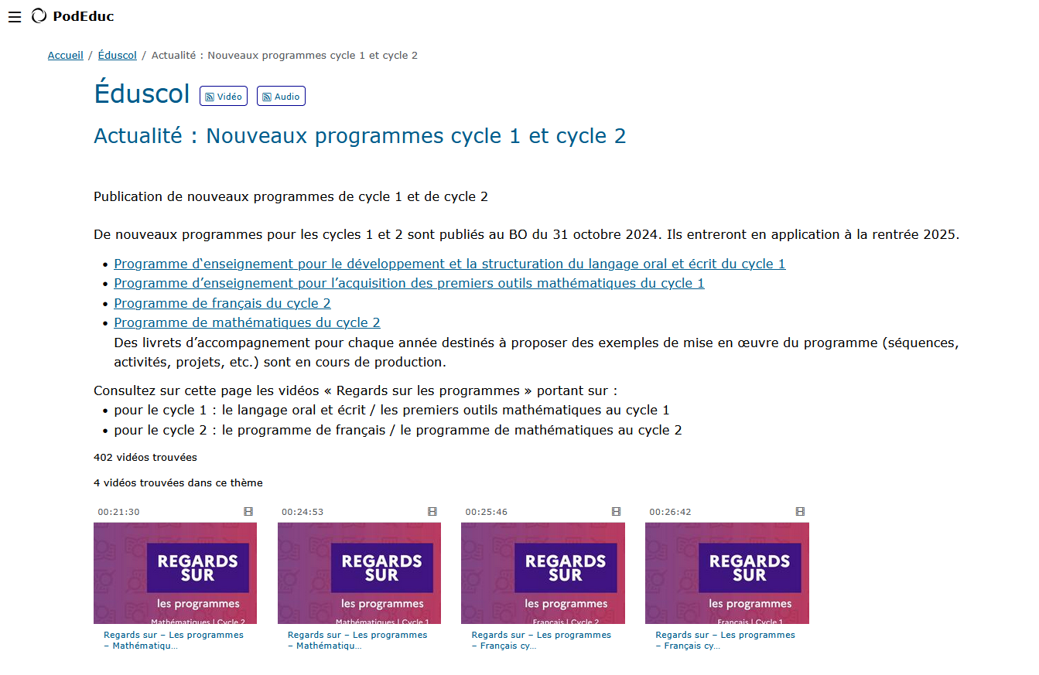
Circonscription Angoulême-EST

Slide 5
Circonscription Angoulême-EST

Slide 6
La commande
Angoulême-EST

Slide 7
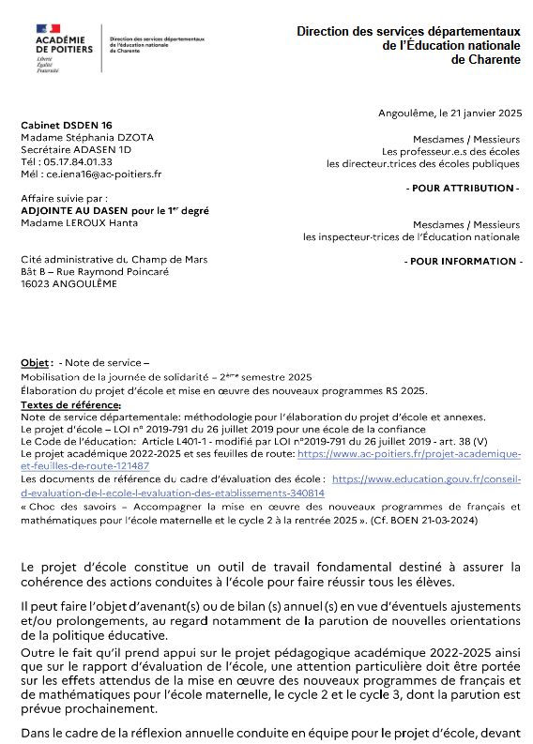
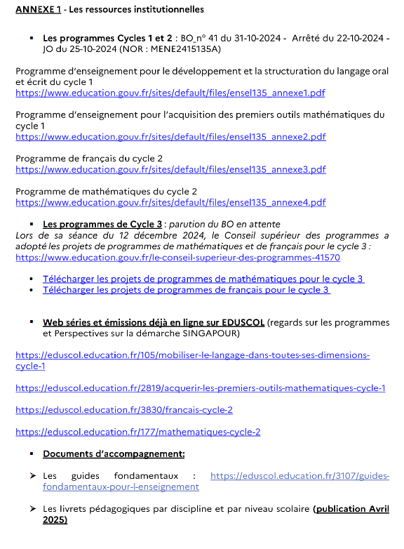
Note de service du 21 janvier 2025 :
La journée de solidarité est consacrée à l’appropriation des nouveaux programmes.
Afin qu’elle corresponde aux enjeux propres à l’école, elle est organisée par la directrice, ou le directeur.
L’organisation des 6 heures de la journée de solidarité est laissée à la main des équipes.
Circonscription Angoulême-EST

Slide 8
Les outils et supports proposés
Angoulême-EST

Slide 9
Une proposition en trois temps :
6 heures de la journée de solidarité : Découverte et premiers regards
Présenter les nouveaux programmes (diaporama)
Visionner les capsules (Regards sur les programmes)
Collecter les observations
Proposer une synthèse collective des grands axe.
1 conseil de cycle pour construire des programmations.
1 conseil de cycle pour évoquer la mise en œuvre de ces programmes.
Circonscription Angoulême-EST

Slide 10
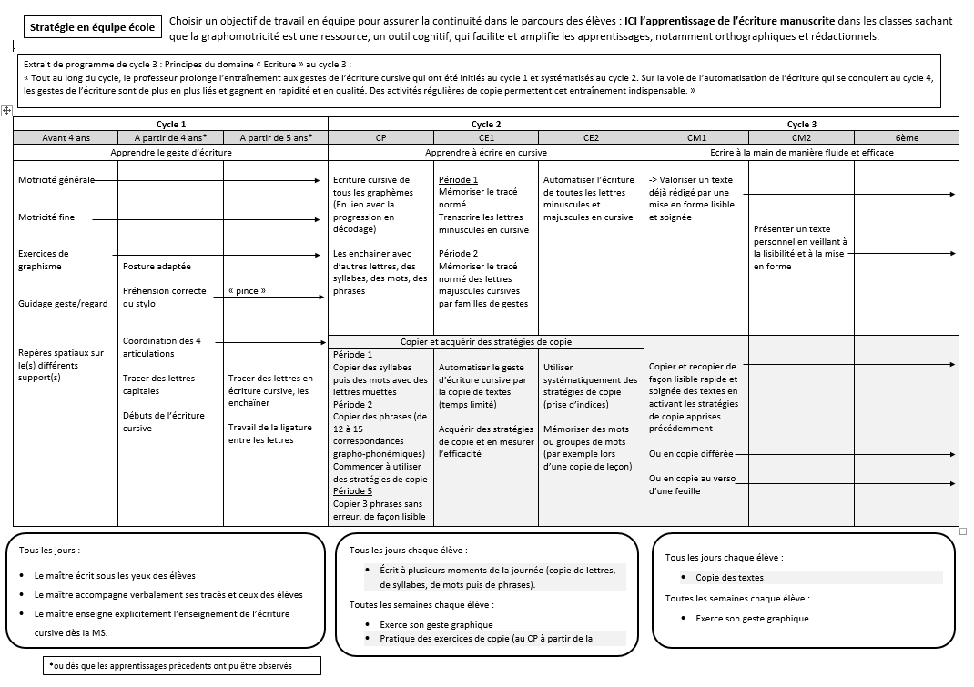
Pour cela, de nombreux outils sont proposés :
Le guide du directeur
Un diaporama
Des propositions de progression
Écriture
Calcul mental
Un support vierge pour progression
Circonscription Angoulême-EST

Slide 11
Autres appuis
Angoulême-EST

Slide 12
Circonscription Angoulême-EST

Slide 13
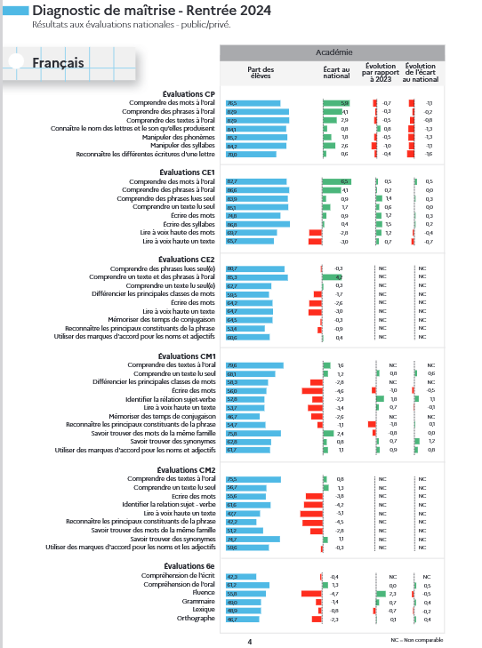
Circonscription Angoulême-EST

Slide 14
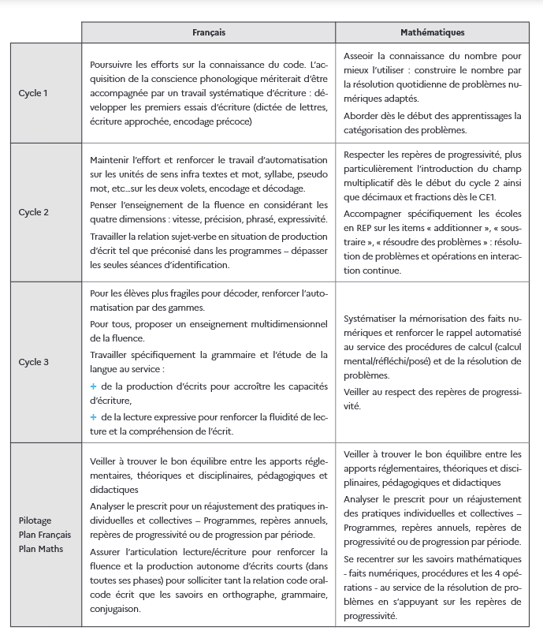
Circonscription Angoulême-EST

Slide 15
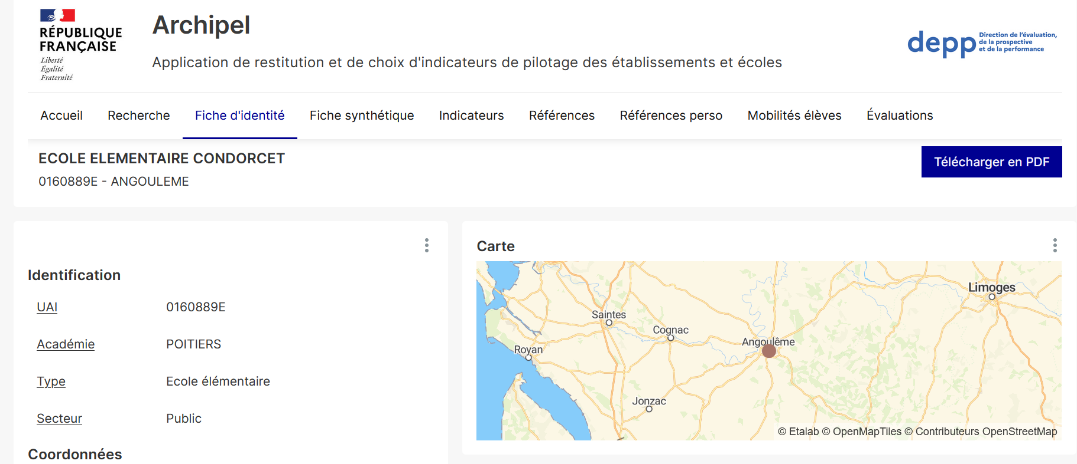

Slide 16
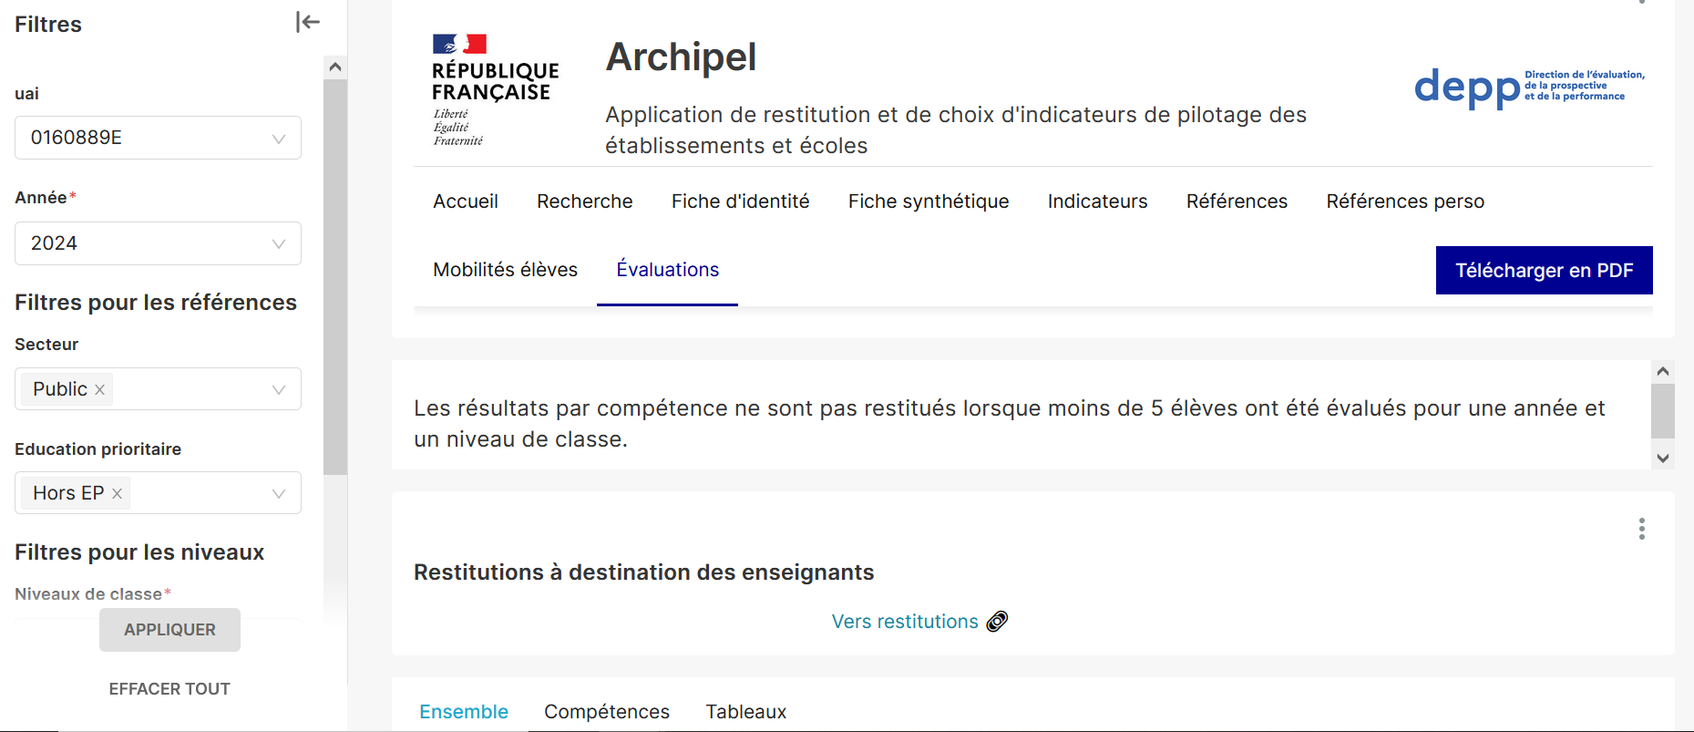

Slide 17
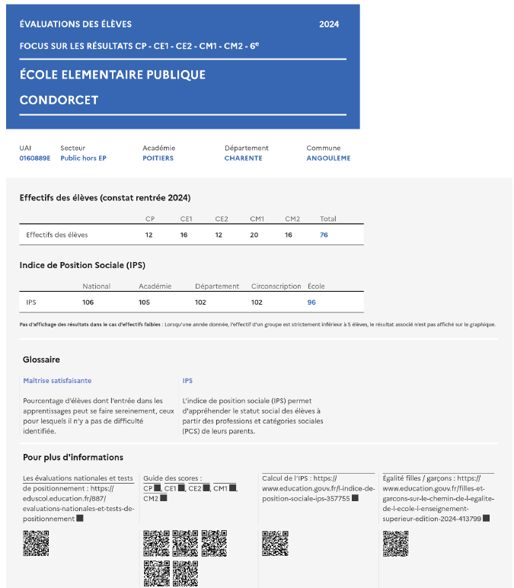
Circonscription Angoulême-EST

Slide 18
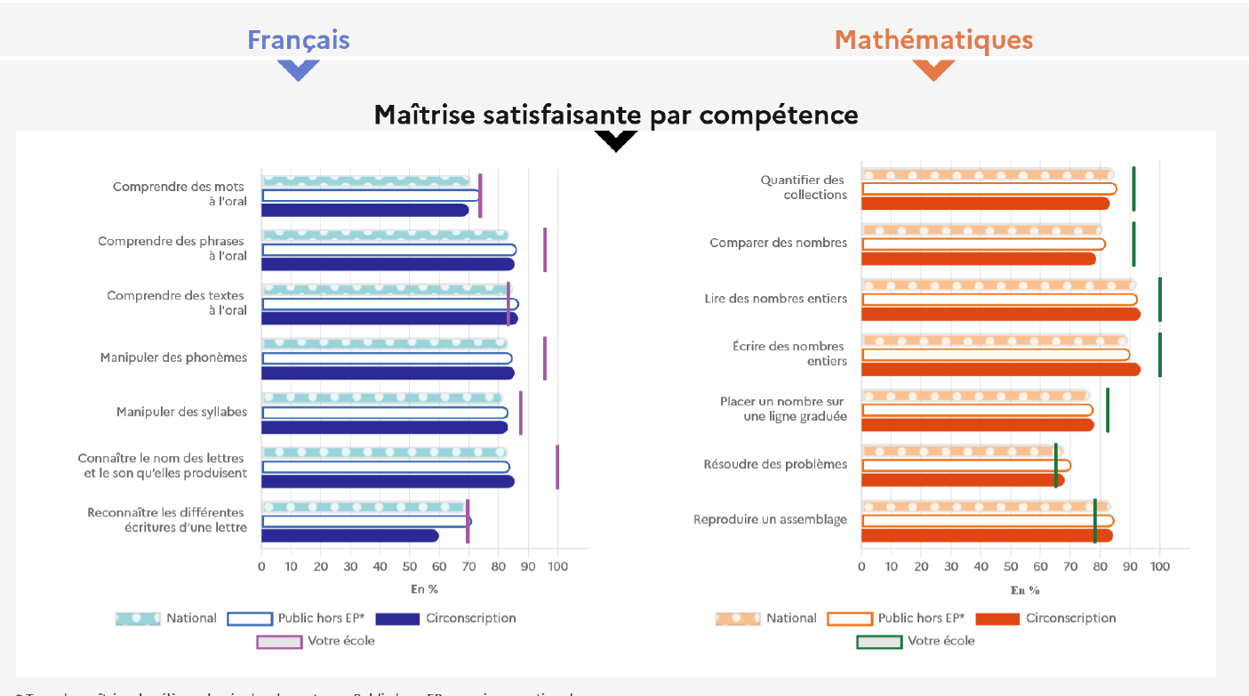
Circonscription Angoulême-EST

Slide 19
Circonscription Angoulême-EST

Slide 20
Les guides
Intitulé de la direction/service

Slide 21
Éducation à vie affective et relationnelle
Éducation à la vie affective et relationnelle et à la sexualité
Intitulé de la direction/service

Slide 22
Dans le 1er degré, les apprentissages portent sur la vie affective et relationnelle. Les questions liées à la sexualité ne sont pas abordées.
Éducation à vie affective et relationnelle
Éducation à la vie affective et relationnelle et à la sexualité
Circonscription Angoulême-EST

Slide 23
Objectifs du programme
Apprendre à se connaître et à connaître son corps
Améliorer le bien-être, encourager les élèves à s’exprimer
Permettre des choix responsables
Respecter les autres et vivre ensemble grâce au respect et à l’empathie
Prévenir les violences sexistes et sexuelles
Exemples
Distinguer ce qu’on peut garder pour soi d’une situation à signaler (par exemple, un danger ou une violence), en étudiant un album jeunesse
Comprendre le consentement en organisant des ateliers autour de situations du quotidien :
"Est-ce que je peux m’assoir à côté de toi ?"
"Est-ce que je peux te prendre dans mes bras pour te consoler ?"
"Est-ce que je peux te prendre la main ?"
etc.
Circonscription Angoulême-EST

Slide 24
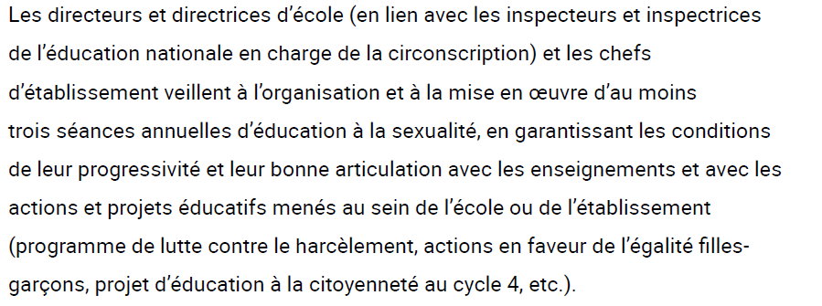
Circonscription Angoulême-EST

Slide 25
Circonscription Angoulême-EST

Slide 26
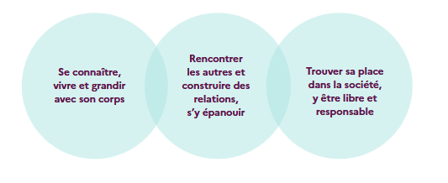
Circonscription Angoulême-EST

Slide 27
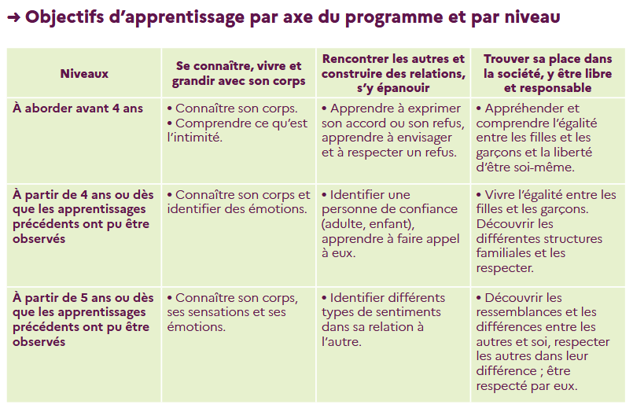
Circonscription Angoulême-EST

Slide 28
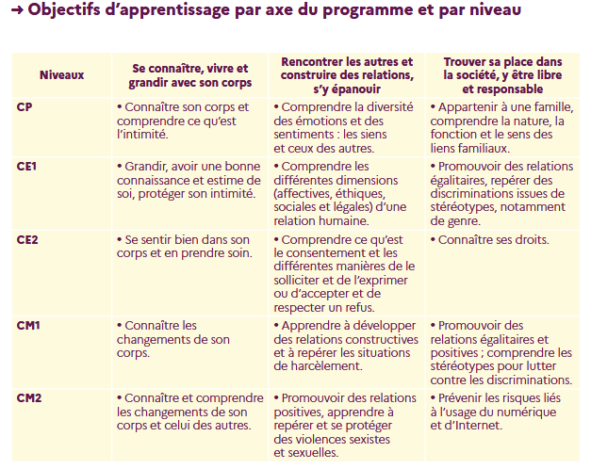
Circonscription Angoulême-EST

Slide 29
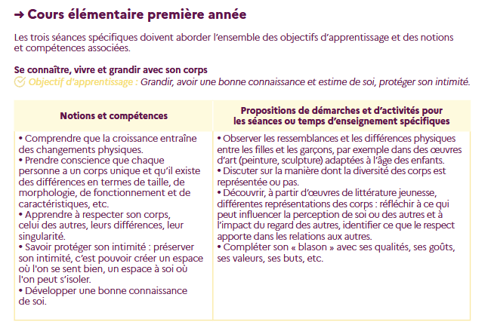
Circonscription Angoulême-EST

Slide 30
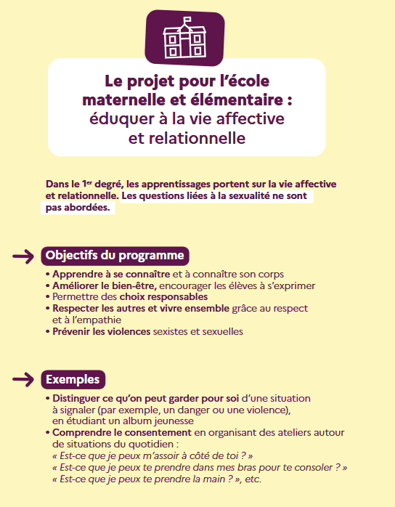
La communication aux familles
est importante.
De nombreuses désinformations
circulent.
Utiliser les supports proposés.
Présenter les contenus lors du conseil
d’école.
Circonscription Angoulême-EST

Slide 31
Un nouvel outil de communication en cas de danger, de situation de crise
Intitulé de la direction/service

Slide 32
Circonscription Angoulême-EST

